Slide 1
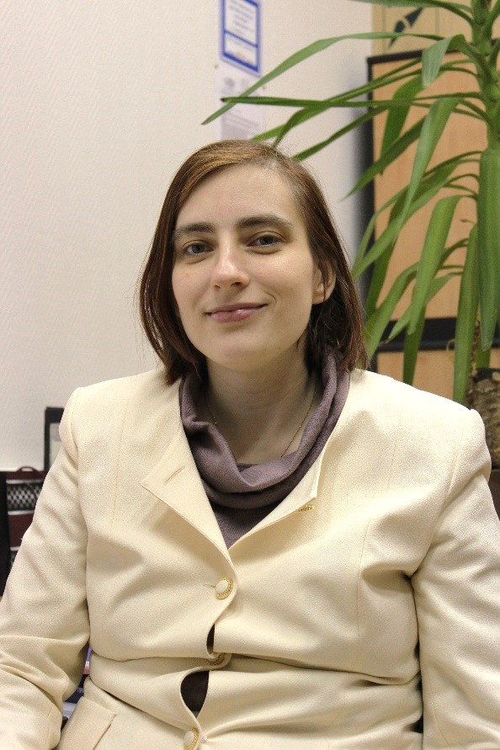
Ольга Владимировна Кудрявцева,
профессор экономического факультета,
кафедра экономики природопользования
Научные интересы,
возможные темы для научного сотрудничества, кандидатских, дипломных, курсовых проектов;
реализованные проекты;
защищенные под научным руководством кандидатские диссертации, дипломные и курсовые работы;
преподаваемые учебные курсы

Slide 2
Научные интересы и темы исследований-1
Математические методы и моделирование в экономике устойчивого развития;
Цифровая трансформация транспортной отрасли;
Расчет материальных потоков ресурсов и загрязнений; движение природных ресурсов;
Теория игр в природопользовании;
Экономическая оценка природных ресурсов; эффективное использование природных ресурсов;
Взаимосвязь энергетики и финансовых рынков;
Энергетика (традиционная и инновации); альтернативные источники энергии;
Рынок электроэнергетики; энергетика и инновации;
Факторы безопасности поставок природных ресурсов;
Экономика замкнутого цикла и проблема обращения с отходами;
Устойчивое развитие территорий, городов и регионов; региональная и отраслевая экономика;
Проектный анализ; инвестиционная привлекательность объектов с учетом экологического фактора;
Устойчивый экономический рост с учетом социо-экологических факторов;
Экономическая оценка экосистемных услуг;
Цифровизация в природопользовании и охране окружающей среды;
Биоэкономика; рынок биотехнологий;
Экономика здравоохранения; оценка рынка фармацевтики;
Экологический аудит; экологический риск, экологический ущерб;
Международное сотрудничество в области природопользования и охраны окружающей среды.

Slide 3
Научные интересы и темы исследований-2
Современные энергетические рынки: трансформация и ценообразование;
Анализ конкуренции на энергетических рынках;
Энергетический бизнес и управление энергетическими компаниями; ТНК и ННК;
Экономические последствия «сланцевой революции»;
Экономическая обоснованность использования нетрадиционных и возобновляемых источников энергии;
Факторы безопасности и надежности поставок природных ресурсов (в том числе энергетических);
Особенности развития атомной энергетики;
Развитие рынка энергосервиса;
Структурные изменения в экономике и несырьевое будущее России;
Развитие энергетического машиностроения и нефтепереработки;

Slide 4
Научные интересы и темы исследований-3
Экономический анализ движения природных ресурсов; анализ материальных потоков ресурсов и загрязнений;
Экологические риски и их влияние на инвестиционную привлекательность объекта;
Устойчивое развитие и индикаторы устойчивого развития;
Стратегическая экологическая оценка; ОВОС;
Экологический аудит; определение экологического ущерба;
Международное сотрудничество в области природопользования (коалиции);
Низкоуглеродная экономика;
Анализ рынка биотехнологий;
Биотехнологии в здравоохранении;
Экономика здравоохранения;
Анализ развития фармацевтического рынка;
Экономическая мысль в природопользовании. Экологическое образование.

Slide 5
Некоторые актуальные и завершенные проекты-1
РФФИ «Разработка модели управления ресурсным потенциалом территорий» (2018-2020), руководитель;
РФФИ «Влияние новых технологий на глобальную конкуренцию на рынках сырьевых материалов» (2019-2021);
РФФИ «Формирование циркулярной экономики и разрешение экологических конфликтов» (2020-2022);
Разработка инструментов сравнительного анализа (сопоставления) экологической и энергетической эффективности предприятий» (2019);
Оценка эффективности внедрения НДТ в Российской Федерации, прогнозирования и оценки экологических последствий различных сценариев промышленного развития (2018);
Разработка базовых проектных решений системы мониторинга технического состояния конструкций и сложных инженерных изделий в интересах обеспечения техногенной безопасности, устойчивого функционирования критической инфраструктуры Российской Федерации и развития отраслей отечественной промышленности (2019).

Slide 6
Некоторые актуальные и завершенные проекты-2
РГНФ «Разработка методологии и инструментария оценки динамики перехода Российской Федерации к «зеленой» экономике» (2016-2018);
РГНФ «Теоретико-методологические основы устойчивого развития городов» (2016-2018);
РГНФ «Методы повышения ресурсоэффективности российской экономики» (2013-2015), руководитель;
РФФИ «Разработка комплексного междисциплинарного подхода для оценки эколого-экономической эффективности биоэкономики (на примере биоэнергетической отрасли)» (2014-2016);
РГНФ «Эволюция системы ценообразования на мировом энергетическом рынке: экономические последствия для России» (2014-2016);
РГНФ «Индикаторы экологически устойчивого развития для регионов России» (2013-2015);
РФФИ «Разработка модели инновационного экологически устойчивого развития экономики региона» (2012-2013), руководитель.

Slide 7
Курсовые работы (2-3 курсы бакалавриата)
2020 Экологически ответственное поведение //Альчикова Л.Т.
2020 Устойчивое развитие городских районов на примере Новомосковского административного округа //Золотухина А.О.
2020 Зеленая экономика в частном секторе // Протасов Д.С.
2020 Зеленая экономика как новый тип экономического развития // Дуденко А.О.
2020 Атомная энергетика и устойчивое развитие // Мигель Е.А.
2019 Эффективный размер города с учетом экологических экстерналий // Егоров Е.Г.
2019 Эффективное использование природных ресурсов // Савлиев А.Н.
2019 Энергетический бизнес и управление энергетическими компаниями // Исатаев Ж.
2019 Экономические последствия «сланцевой революции» // Лачиев И.Р.
2019 Цифровизация в экономике природопользования // Чжоу Цзиньфан
2019 Циклическая экономика как путь к устойчивому развитию //Смирнова Е.А.
2019 Устойчивое развитие общества и его индикаторы // Белокрылова Е.М.
2019 Международное сотрудничество в области природопользования (коалиции) // Безрученок А.О.
2019 Анализ движения природных ресурсов как путь к устойчивому развитию // Мотякина Я.П.

Slide 8
Курсовые работы (2-3 курсы бакалавриата)
2018 Экономическая оценка природных ресурсов в России на примере региона// Коржакова Евгения Игоревна
2018 Ценообразование на рынке акций добывающих компаний //Елисеев Егор Андреевич
2018 Разработка экомаркетинговой стратегии для фирмы //Зорина Мария Александровна
2018 Перспективы развития фармацевтического рынка в России //Савлиев Александр Николаевич
2018 Использование природных ресурсов // Егоров Егор Германович
2018 Зарубежный и российский опыт управления отходами// Дуденко Андрей Олегович (Бакалавр)
2017 Экономические последствия развития мирового рынка возобновляемых источников энергии для России //Платонов Игорь Михайлович
2017 Налогообложение нефтегазовых компаний в Российской Федерации: налоговый маневр и его экономические последствия. //Банникова Виктория Алексеевна
2014 Система ценообразования на энергетических рынках //Банникова Виктория Алексеевна
2014 Анализ стратегий развития компаний энергетического сектора //Федоров Илья Александрович
2013 Устойчивый город как фактор повышения качества жизни населения //Ковалева Владислава Константиновна
2013 Теория игр в природопользовании //Рябинкин Вадим Владимирович
2013 Подходы к оценке экосистемных услуг //Кабалкина Ольга Сергеевна
2013 Влияние технического прогресса на качество жизни населения //Прокофьева Ольга Александровна
2012 Экономический ущерб от загрязнения окружающей среды //Рябинкин Вадим Владимирович .

Slide 9
Выпускные квалификационные работы (бакалавры, магистры)
2020 Экономические эффекты альтернативных систем обращения с твердыми коммунальными отходами // Москаева А.Е. (Магистр)
2020 Управление развитием цифровых платформ на рынке жилой недвижимости // Морозова В.Ю. (Магистр)
2020 Транспортные системы управления отходами для региональных операторов в России // Габуев А.В. (Бакалавр)
2020 Перспективы использования возобновляемых источников энергии // Шабалин А.Ю. (Бакалавр)
2020 Оценка циркулярности металлургической промышленности // Смирнова Е.А. (Бакалавр)
2020 Особенности маркетинговых стратегий фармацевтических компаний Китая на глобальном рынке // У Хуэй (Магистр)
2020 Методы определения устойчивости городов // Белокрылова Е.М. (Бакалавр)
2020 Влияние экологических факторов на стоимость городской недвижимости // Мотякина Я.П. (Бакалавр)
2020 Влияние инфраструктурного развития на социально-экономическое неравенство // Егоров Е.Г. (Бакалавр)
2019 Современные тенденции развития и стратегии инвестирования в возобновляемую энергетику // Платонов И.М. (Бакалавр)
2019 Построение экономики замкнутого цикла (на примере текстильной промышленности) // Стаханова К.А. (Бакалавр)
2019 Определение оптимального размера города // Казанкина П.Ю. (Бакалавр)
2019 Влияние нефтяных шоков на фондовые рынки стран-нефтеэкспортеров // Спиренков В.Д. (Бакалавр)
2019 Анализ и перспективы рынка возобновляемых источников энергии в России // Улиткина А.В. (Бакалавр)
2019 Анализ и перспективы развития нефтеперерабатывающей промышленности в России // Заемская Е.Д. (Бакалавр)

Slide 10
Выпускные квалификационные работы (бакалавры, магистры)
2018 Управление проектом по запуску производства экологичной упаковки //Затекина Дарья Владимировна (Магистр)
2018 Моделирование и прогнозирование российского рынка электроэнергии //Банникова Виктория Алексеевна (Бакалавр)
2017 Развитие города с учетом социально-эколого-экономических факторов //Алексеева Юлия Сергеевна (Бакалавр)
2017 Перспективы развития биоэнергетики в Российской Федерации как способа минимизации экологических рисков //Никульшин Никита Михайлович (Магистр)
2017 Оценка стратегий российских нефтегазовых компаний в современных условиях //Эдгеев Цеден Баатрович (Бакалавр)
2017 Государственная политика в сфере энергетического сотрудничества РФ и стран Востока //Шаталова Полина Александровна (Магистр)
2015 Теория игр в природопользовании //Войнов Вадим Владимирович (Бакалавр)
2014 Регулирование пространственно неоднородных экологических экстерналий //Николаев А.Р. (Бакалавр)
2014 Перспективы использования возобновляемых источников энергии в России //Митенкова Е.Н. (Бакалавр)
2013 Применение модели межотраслевого баланса для анализа движения природных ресурсов в экономике и загрязнения окружающей среды //Яковлева Екатерина Юрьевна (Магистр)

Slide 11
Защищенные под научным руководством кандидатские диссертации
2017: Экономическая оценка межотраслевых потоков природных ресурсов и загрязнений
Кандидатская диссертация по специальности 08.00.05 - Экономика и управление народным хозяйством //Яковлева Екатерина Юрьевна, к.э.н., МГУ имени М.В. Ломоносова
Защищена в совете Д 501.001.08 при МГУ имени М.В. Ломоносова, Экономический факультет
2016: Экономические механизмы развития возобновляемой энергетики
Кандидатская диссертация по специальности 08.00.05 - Экономика и управление народным хозяйством //Гречухина Ирина Александровна
Защищена в совете Д 501.001.08 при МГУ имени М.В. Ломоносова, Экономический факультет
2013: Оценка эколого-экономической эффективности проектов по разработке углеводородного сырья на морском шельфе
Кандидатская диссертация по специальности 08.00.05 - Экономика и управление народным хозяйством //Щевелева Татьяна Игоревна
Защищена в совете Д 501.001.08 при МГУ имени М.В. Ломоносова, Экономический факультет

Slide 12
Некоторые преподаваемые на экономическом факультете учебные курсы
Экономика устойчивого развития (экономика, 4 курс, программа для группы Повышенной академической нагрузки 401 и группы 402);
Управление энергетическими активами (менеджмент, 2 курс, с Маликовой О.И);
Экономический анализ энергетических рынков (экономика, 4 курс, с Маликовой О.И.);
Экономика природного капитала (экономика, магистратура, на англ. языке);
Экономика топливно-энергетического комплекса (экономика, магистратура, совместно с Курдиным А.А.);
Биоэнергетика и «зеленые» биотехнологии (менеджмент, магистратура, совместно с Маликовой О.И.);
Эко-инновации и устойчивое развитие (экономика, магистратура, на англ. Языке, совместно с Кирюшиным П.А.)
Перспективы развития биоэкономики в России (аспирантура, 2 год, научный семинар);
Цифровая трансформация отраслей экономики: транспорт (менеджмент, 2 курс);
Экономика энергетических рынков (межфакультетский курс, ответственный лектор).

Slide 13
Некоторые дополнительные сведения
Окончила механико-математический факультет МГУ (1997),
доктор экономических наук (2009), профессор (2020).
На экономическом факультете с 2000 г.
Председатель совета молодых ученых экономического факультета в 2011-2014 гг.
В настоящее время – профессор кафедры (с 2013 г.).
Член Экспертного совета РФФИ по экономике.
Федеральный эксперт научно-технической сферы.

Slide 14
Контакты
https://www.econ.msu.ru/departments/epp/staff/kudryavtseva/
https://istina.msu.ru/profile/kudryavtseva/
olgakud@mail.ru
Моб. 8-916-913-04-26

